Slide 1
USO ADECUADO DE BIENES Y ELEMENTOS ASIGNADOS A SERVIDORES PÚBLICOS
OFICINA DE CONTROL DISCIPLINARIO INTERNO

Slide 2
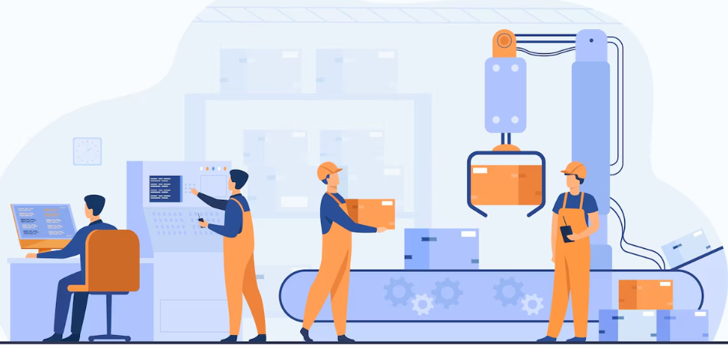

¡CUIDEMOS LO QUE ES DE TODOS!
¿Qué son estos bienes y elementos? Son los recursos, materiales y equipos que nos asignan para realizar nuestras funciones.
¿Por qué es importante? Usar correctamente los bienes y elementos garantiza eficiencia y transparencia en nuestro trabajo como trabajadores oficiales.

Slide 3

¿Cuáles son nuestras responsabilidades?
¡Recuerda!
El mal uso, la falta de controles, el daño o extravío de bienes puede acarrear sanciones administrativas, disciplinarias e incluso penales, según lo establecido en la Ley 1474 de 2011, el Código General Disciplinario (Ley 1952 de 2019) y el Código Penal (Ley 599 de 2000).
Usar de manera eficiente: Aprovechar los recursos para trabajar mejor y sin desperdicio. Cuidar y mantener en buen estado: Evitar daños y mantenerlos funcionando. Reportar problemas: Si algo se daña o se pierde, debemos informar a nuestros superiores.

Slide 4


Mejor rendimiento: Se trabaja mejor y más rápido.
Transparencia y confianza: La ciudadanía confía más en nuestras acciones.
Ahorro de recursos: Se evitan gastos innecesarios y se cuidan los bienes públicos.
¿Qué beneficios tiene el uso adecuado?
Cuidar los recursos asignados no solo es responsabilidad, ¡es demostrar integridad como parte de la Industria Militar!
Tips: Conoce las normas de uso. Usa los recursos solo para el trabajo. Lleva registro de lo que se te asigna.

